Slide 1
Adaptación Fisiológica a la Microgravedad
Dr Jose Rogelio Sánchez García
HSM Queretaro,
HSM Lomas Verdes
Hospital Santa Rosa de Viterbo.

Slide 2
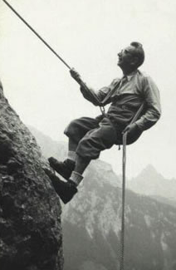
Historia de la Fisiología en el Espacio
¿Podrá el hombre resistir al vuelo?
Estudios preliminares (altura).
“Enfermedad de las montañas”, atribuido a frío + “debilidad del aire”.

Slide 3
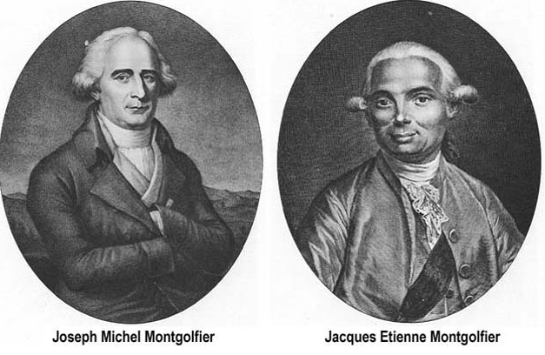
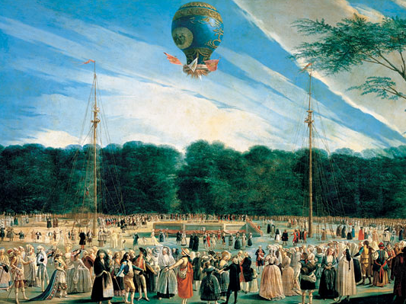
¿Podrá el hombre resistir al vuelo?
2. Ascensos en globo (altura + velocidad + movimiento).
1783: Primer ascenso en Francia.

Slide 4
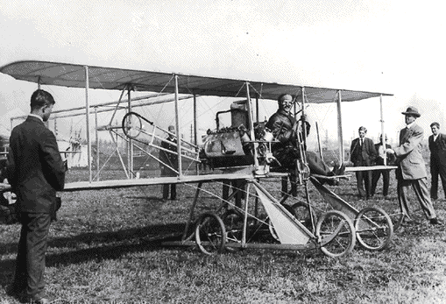
¿Podrá el hombre resistir al vuelo?
3. Avión ( aceleraciones + vibraciones + descompresiones rápidas).
1903: Vuelo en avión. Hermanos Wright.

Slide 5
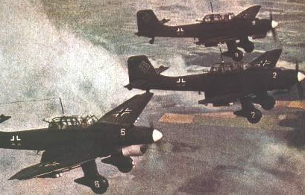
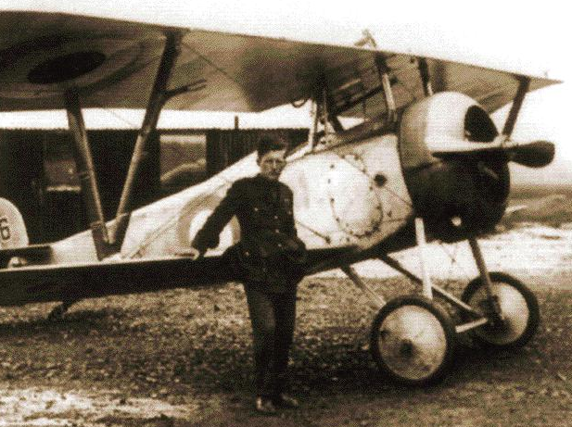

Aviones
Problema en selección de pilotos, ya que, aviones superan tolerancia.
Accidentes por falla humana.
“No todos pueden volar”.

Slide 6
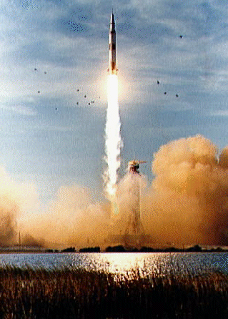
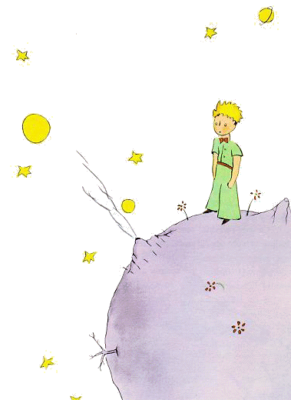
¿Podrá el Hombre Resistir al Vuelo?
4. Vuelos espaciales (disminución del peso, ingravidez o microgravedad).

Slide 7
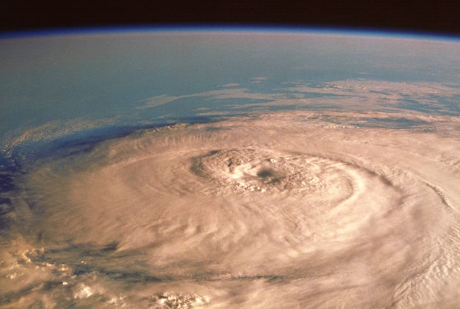
Atmósfera y Leyes de los Gases
Mezcla de moléculas gaseosas que constituyen un envoltorio rodeando a la tierra, sin el cual NO SERIA POSIBLE la vida biológica.
Protector contra efectos perjudiciales de radiación solar.
Mantiene temperatura adecuada para la vida.

Slide 8
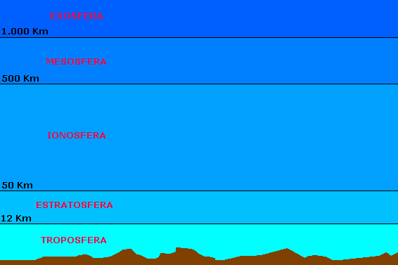
Zona de Escape
Ozonosfera
-55ºC
- 2ºC cada 1000 pies

Slide 9
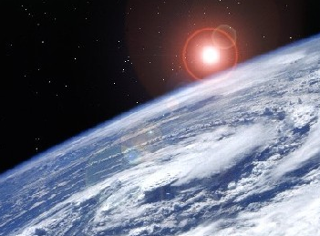
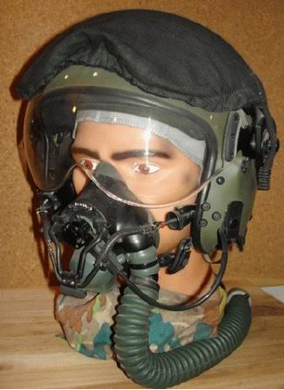
Divisiones Fisiológicas
Zona fisiológica:
  0 a 10.000 pies.
  Adaptación fisiológica.
Zona deficitaria:
  10.000 a 50.000 pies.
  Requiere aporte de O2.
Zona equivalente-Espacio:
  > 50.000 pies.
  Cabina o traje presurizado.
  Aporte de O2.

Slide 10
ADAPTACION EN MICROGRVEDAD
Cardiovascular
Neurovestibular
Osteo-Muscular
Psicosocial
Inmunológica

Slide 11
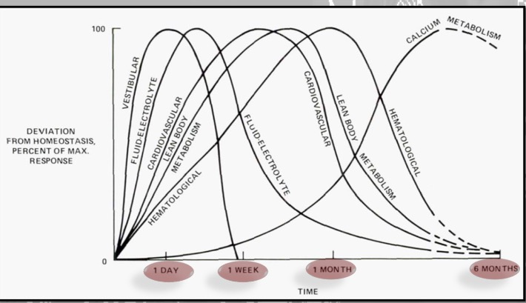
Adaptación en Microgravedad

Slide 12
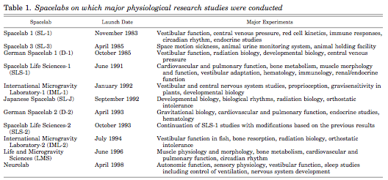
Adaptación en Microgravedad

Slide 13
Cardiovascular
Distribución de los líquidos al hemicuerpo superior.
Perdida de 10% de volumen de los miembros inferiores
Sindrome “Puffy face – bird legs”
Distención de barorreceptores
  Supresiòn renina-angiotensina-aldosterona
  Incremento de excrecion de agua y sodio

Slide 14
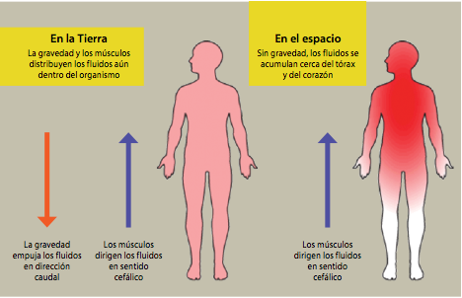
Cardiovascular

Slide 15
Cardiovascular
Reduccion de volumen de plasma en 17%
Incremento de hematocrito y disminución en producción de eritropoyetina
Perdida de 10% de volumen total de sangre
Disminución de volumen latido y gasto cardiaco.

Slide 16
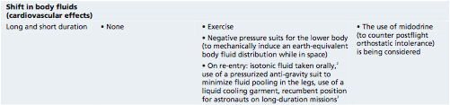
Cardiovascular
Medidas para la adaptación

Slide 17
Neurovestibular
Duración de 24-48 hrs.
Palidez facial, diaforesis, nausea y vómito
No hay sentido del arriba-abajo
Hipertensión intracraneal
Puede presentarse durante el aterrizaje y disminuir la capacidad de respuesta.

Slide 18

Neurovestibular
Medidas para la adaptaciòn

Slide 19
Osteo-Muscular
Se pierde masa y fuerza muscular
1 semana = 20%
3-6 meses =40 %
Ausencia de carga sobre músculos y huesos.
Se pierde volumen pero no numero de fibras musculares

Slide 20
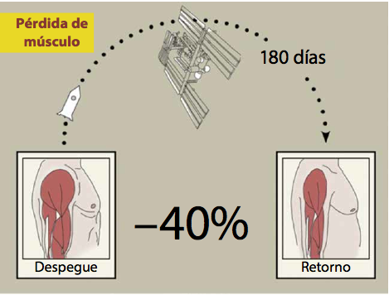
Osteo -Muscular

Slide 21
Osteo -Muscular
Degradación principalmente en fibras tipo 2
Al aterrizaje da contracción mas rápida pero fatiga temprana
Intenta mitigarse con ejercicio durante el viaje y rehabilitación tras el aterrizaje.
Recuperación en 1-2 meses.

Slide 22
Osteo -Muscular
Perdida de la densidad osea 1-2% mensual
Incremento de calcio fecal y urinario en 70% en las primeras 24 hrs
Disminucion de hormona paratiroidea y vitamina D
Perdida de 8-12% en densidad ósea en 6 meses
En viaje a marte (2,5 años) el viajero regresaría con osteoporosis probablemente irreversible

Slide 23
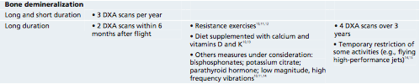
Osteo - Muscular
Incremento en riesgo de fracturas
Incremento en formación de litos renales

Slide 24
Psicosocial
Select in
Select Out
Ambiente mulicultural y de vigilancia permantente
Privación de sueño y fatiga constantes
Ausencias prolongadas en casa por entrenamiento y expediciones.

Slide 25
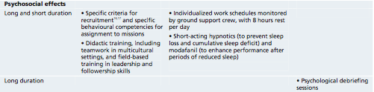
Psicosocial
Medidas para la Adaptación

Slide 26
Inmunológica
Se conoce desde las primeras misiones tripuladas.
La mitad de la tripulación de Apollo reportó infecciones bacterianas y virales durante el vuelo.
Se conoce mas de la inmunidad postviaje que trans.
Reconocida la reactivación de virus del herpes trans viaje.

Slide 27
Inmunulógica
Después de aterrizaje se reconoce:
  Producción alterada de citocinas
  Disminución de actividad de linfocitos NK
  Alteracion de niveles de inmunoglobulinas
  Expresión de genes de Epstein Barr
  Respuesta neuroendócrina alterada

Slide 28
Inmunológica
Se asocia a niveles elevados de cortisol y catecolaminas
Perdida de peso se asocia a disminución de linfocitos
La microgravedad disminuye la señalización entre linfocitos T
Predispone a autoinmunidad, alergias, y malignización de lesiones

Slide 29

Inmunológica
Medidas para la adaptación

Slide 30
Conclusiones
La fisiología en el espacio es una disciplina joven
Conocimiento amplio de fenómenos de adaptación en vuelos espaciales cortos
Cambios importantes ocurrirán con resultados de la atención de astronautas de la estación internacional
La meta es evitar daños físicos irreversibles en viajes a la luna o Marte.

